Slide 1


Sviluppo di un software di simulazione per indagini Doppler ad ultrasuoni con sonde sparse 2D
Corso di Laurea: Ingegneria Elettronica e delle Telecomunicazioni
Curriculum: Biomedica
Candidato: Gianluca Goti
Relatori: Prof. Piero Tortoli
Correlatore: Dott. Ing. Alessandro Ramalli
Firenze 04/04/2019
Notes:
Buongiorno, sono Gianluca Goti

Slide 2

Introduzione
Firenze 04/04/2019
Obiettivo:
Sviluppare un software di simulazione che permetta di valutare le prestazioni in ambito flussimetria Doppler di sonde a matrice 2D
Questo software ha permesso di:
Valutare le prestazioni di 5 sonde,
estraendo frequenza media e banda dagli spettri Doppler
ottenuti per flussi continui e pulsati
1
Notes:
In questo lavoro di tesi l’obiettivo è stato quello di valutare le prestazioni di 5 sonde ecografiche. Per ognuna di esse si è analizzato lo spettro Doppler a centro vaso, andando a studiare frequenza media, banda e attraverso la formula Doppler la velocità all’interno del vaso.
Questo software ha permesso di valutare le prestazioni di 5 sonde, estraendo frequenza media bada dagli spettri Doppler ottenuti per flussi continui e pulsati.
Scrivere che ho fatto uno script matlab metterlo nelle fasi. Spettri doppler , velocità con spettro doppler
Banda e freq con spettri
Velocità boh

Slide 3
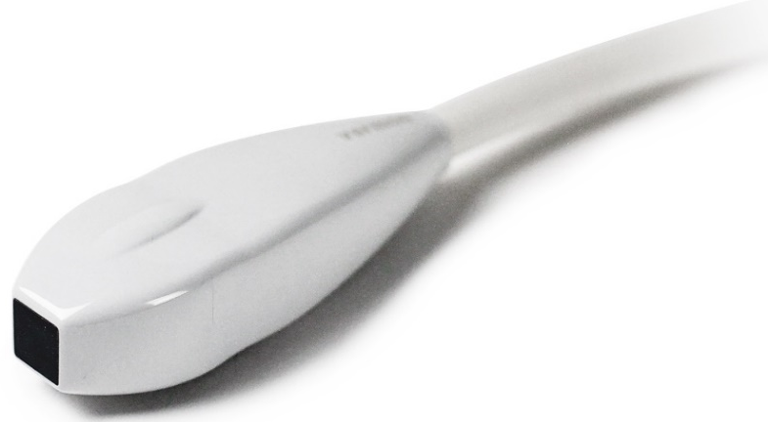
Effetto Doppler e sonde sparse 2D
Firenze 04/04/2019
Ecografia 3D ad ultrasuoni
Sonde a matrice
Sonde sparse
Complessità
circuitale e computazionale
Minimizzazione
N. elementi
Riduzione
carico computazionale
2
Notes:
In generale l’ecografia è una tecnica non invasiva molto utilizzata in ambito medico, il suo punto di forza è quello di poter andare a studiare i tessuti molli utilizzando radiazioni non ionizzanti, quindi non dannose per il corpo umano. I progressi tecnologici hanno portato allo sviluppo dell’eco 3D che permette di visualizzare volumi invece di immagini tomografiche. Nell’ambito ecografico sono di notevole importanza le indagini Doppler, queste permettono di stimare e caratterizzare i flussi di sangue all’interno di vasi sottocutanei.
In ecografia 3D vengono utilizzate sonde a matrice costituite da elementi piezoelettrici che funzionano sia da trasmettitori che da ricevitori. L’elevata quantità di elementi provoca sia una complessità circuitale (per connetterli tutti) sia una complessità computazionale (gestire tutti i canali). Quindi la ricerca si sta spingendo sull’utilizzo di sonde sparse, che ottimizzano il numero di elementi attivi e il carico computazionale.

Slide 4
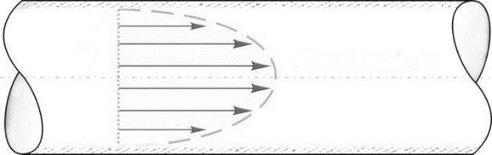
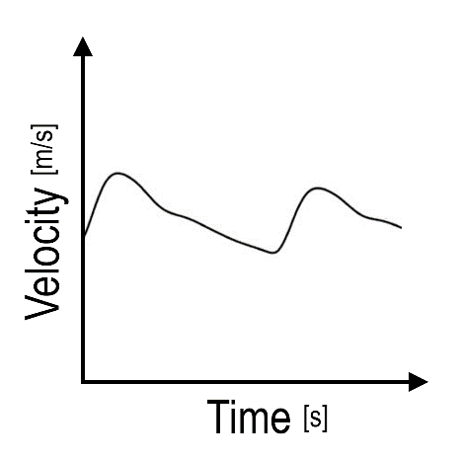
Sistema di simulazione
Firenze 04/04/2019
Sonda
TX
SONDA
US Beam
Strategia di Tx
RX
Focalizzazione
Tipologia di flusso
Doppler Processing
3
Notes:
Per le simulazioni è stato utilizzato il software simag, basato su matlab. Questo ha permesso di simulare le sonde, impostare i modi di trasmissione e ricezione dei segnali e il vaso sanguigno.
Le simulazioni danno in uscita un file sbb che contiene i segnali post beamforming demodulati e filtrati.

Slide 5
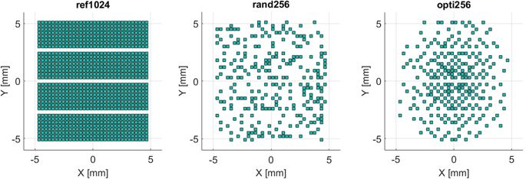
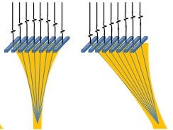
Setup di simulazione
Firenze 04/04/2019
Sonde simulate:
Sonde full:
Vermon 1024 (riferimento)
Sonde sparse:
Opti 256
Tuk Spiral 256
9 angoli di steering
Spiral Piezo
Spiral CMUT
4
Notes:
Per quanto riguarda il setup di simulazione le sonde simulate sono di due tipi, full e sparse. Come sonde simulate avremo inizialmente una sonda con 1024 elementi, chiamata Vermon 1024, di seguito vediamo le altre sonde, in particolare la Opti256 e la Tuk Spiral 256 sono state derivate dalla V1024 attivando solo determinati elementi. Si può apprezzare la differenza tra i due tipi di sonde. Per ognuna di esse abbiamo 9 angoli di steering diversi
Dire solamente che ho utilizzato solamente due tipi di sonde una full e le altre sparse

Slide 6
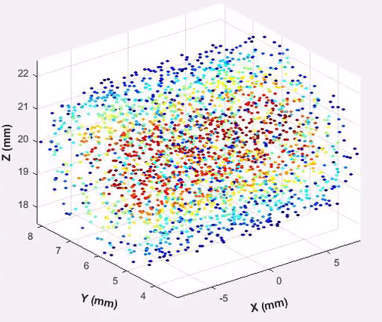
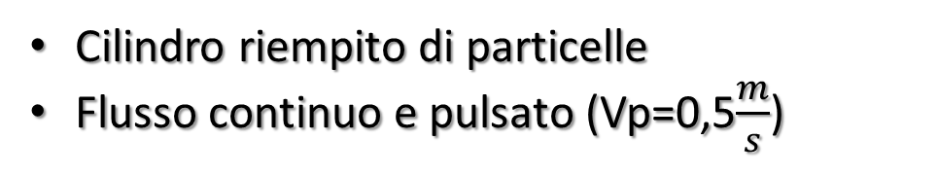
Setup di simulazione
Firenze 04/04/2019
Scatteratori:
Cilindro riempito di particelle
Flusso continuo e pulsato (Vp=0,5$\frac{m}{s}$)
Modalità TX:
Focalizzazione fissa
Burst sinusoidali
Modalità RX:
Focalizzazione dinamica
Demodulazione LPF
5
Notes:
Per quanto riguarda la fase di simulazione:
Il vaso sanguigno è stato simulato come un cilindro, con centro vaso a 20mm di profondità con all’interno degli scatteratori che simulano i globuli rossi del sangue. Sono state fatte prove sia con flusso continuo a v=0,5 m/s sia con flusso pulsato con andamento ECG con v picco v=0,5 m/s.
La modalità tx è stata scelta con focal. a centro vaso utilizzando diversi angoli di steering e inviando dei burst sinusoidali
Per quanto riguarda la modalità rx è stata scelta una focalizz dinamica demodulando con un filtro passa basso e uguali angoli di steering.
Lo steering è sostanzialmente una focalizzazione di tipo elettronico, pilotando gli elementi della sonda con opportuni ritardi si possono creare fronti d’onda con diverse orientazioni e focalizzati a diverse profondità

Slide 7
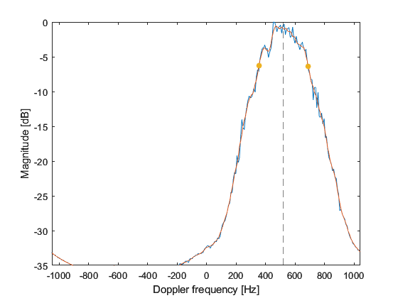
Elaborazione Doppler
Firenze 04/04/2019
Dati in BB
FFT
Plot risultati
Estrazione depth di interesse
B
Analisi spettro Doppler:
Banda -6dB (B)
Frequenza media (Fm)
Velocità
Stima errore
Fm
6
Notes:
L’elaborazione dei segnali parte da: un’estrazione dei parametri di simulazione dal file sbb, si applica la tecnica multigate spectral doppler, si genera il riferimento dell’asse delle depth reali i quanto le depth calcolate lungo il fascio di trasmissione non corrispondono alla realtà. Poi dai vari spettri doppler a centro vaso si estraggono i parametri di interesse ed infine si plottano i risultati.
Dimensioni matrice : y depth che equivalgono a vari gate temporali del segnale di eco
x istanti temporali acquisiti a fre

Slide 8
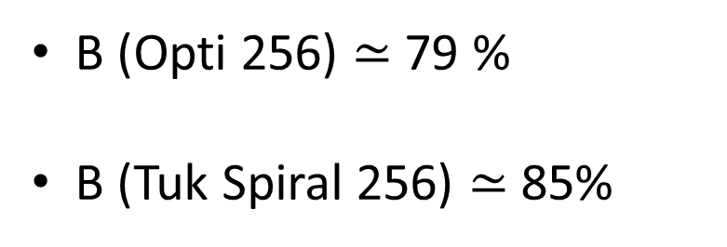
Misure di banda
Firenze 04/04/2019
B (Opti 256) ≃ 79 %
B (Tuk Spiral 256) ≃ 85%
Rispetto a B
( Ref Vermon1024)
B è proporzionale all’apertura equivalente
Apertura equivalente delle sonde sparse = 77 – 90 % (Rispetto a Ref)
7
Notes:
Definizione di apertura equivalente

Slide 9
Misure di velocità
Firenze 04/04/2019
Errori medi di misura rispetto a Vp:
Sonda | Errore ε
Vermon 1024 (Ref) | 8,8%
Opti 256 | 9,6%
Tuk Spiral 256 | 9,1%
Spiral Piezo | 8,4%
Spiral CMUT | 3,4%
Limitato contributo all’errore ε dovuto alla " sparsità "
8
Notes:
Capacitive Micromachined Ultrasonic Transducer

Slide 10
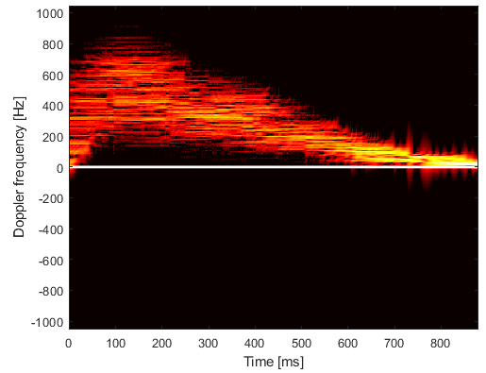
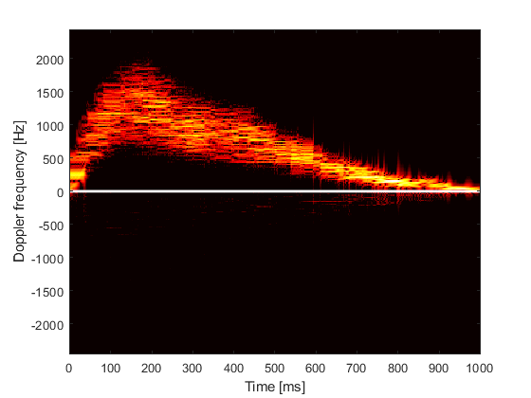
Risultati flusso pulsato
Firenze 04/04/2019
Vermon 1024
Tuk Spiral 256
Opti 256
9
Notes:
Qua si può notare lo spettrogramma, ovvero l’andamento dello spettro doppler nel tempo. Il flusso simulato era dle tipo ECG, possiamo vedere che la sonda full e la sua derivata qualitativamente seguano questo andamento.
Il colore mappa l’ampiezza

Slide 11

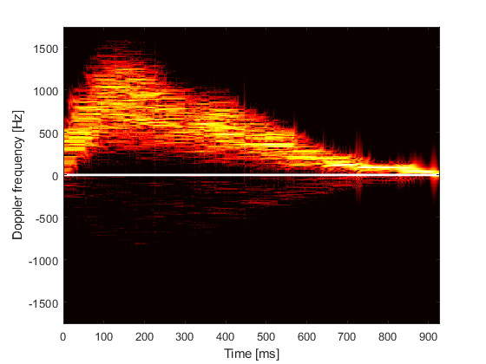
Risultati flusso pulsato
Firenze 04/04/2019
Spiral CMUT
Spiral Piezo
9
Notes:
Qua si può notare lo spettrogramma, ovvero l’andamento dello spettro doppler nel tempo. Il flusso simulato era dle tipo ECG, possiamo vedere che la sonda full e la sua derivata qualitativamente seguano questo andamento.
Il colore mappa l’ampiezza

Slide 12
Conclusioni
Firenze 04/04/2019
Sviluppo script Matlab :
Banda e frequenza media
Velocità
Test:
5 sonde
9 angoli di steering
Risultati:
Limitato contributo all’ε dovuto alla
La banda è influenzata dalla
Sparsità degli elementi
10
Notes:
Quindi, è stato sviluppato uno script matlab che ha permesso di stimare banda e frequenza media dagli spettri doppler e la velocità sfruttando la formula doppler.
E’ stato testato su 5 sonde, sia full che sparse, utilizzando 9 angoli di steering diversi e ha permesso di dimostrare che le sonde 2D sparse stimano correttamente la velocità commettendo un errore percentuale comparabile alle sonde 2D a matrice con tutti gli elementi attivi.

Slide 13
Sviluppo di un software di simulazione per indagini Doppler ad ultrasuoni con sonde sparse 2D
Corso di Laurea: Ingegneria Elettronica e delle Telecomunicazioni
Curriculum: Biomedica
Candidato: Gianluca Goti
Relatori: Prof. Piero Tortoli
Correlatore: Dott. Ing. Alessandro Ramalli
Firenze 04/04/2019

Slide 14
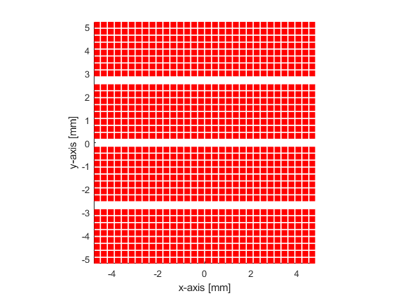
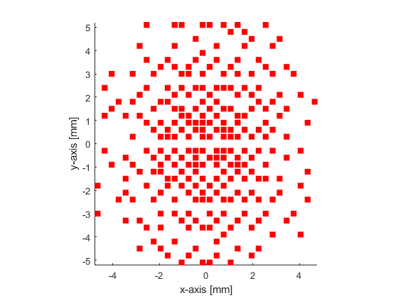
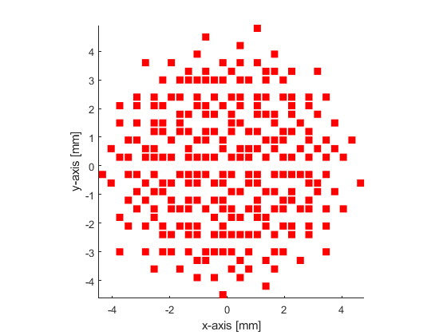
Geometrie sonde
Firenze 04/04/2019
Vermon 1024
Opti 256
Tuk Spiral 256
10
Notes:
La opti 256 è stata creata con l’algoritmo di ottimizzazione simulated annealing (aniling), invece la tuk spiral prende gli elementi più vicini alla spirale di Fermat

Slide 15
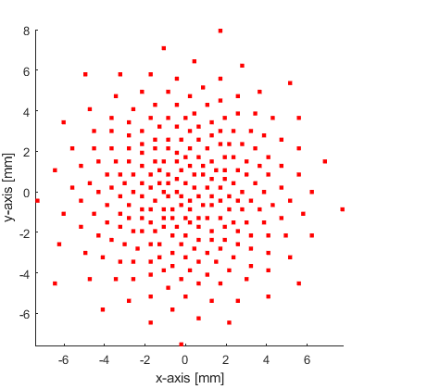
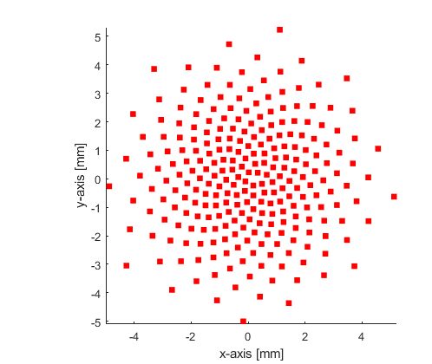
Geometrie sonde
Firenze 04/04/2019
Spiral Piezo
Spiral CMUT
10

